Slide 1
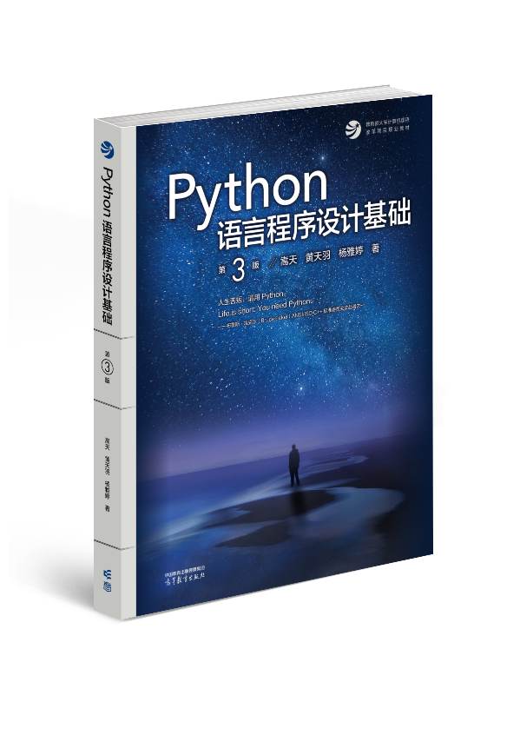

Slide 2
第3章 基本数据类型2

Slide 3
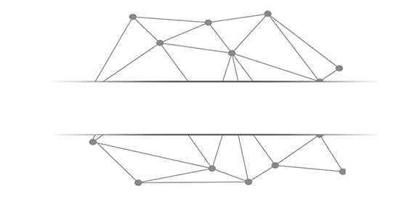
本章概要

Slide 4
章节内容
- 3.4 字符串类型
- 3.5 字符串操作
- 3.6 time库和程序计时

Slide 5

学习目标
(1) 理解字符串类型的定义及表示
(2) 掌握字符串类型的操作方法
(3) 掌握字符串类型的格式化方法
(4) 掌握 time 库的使用方法
(5) 了解程序运行的计时方法

Slide 6
3.4 字符串类型
对应教材第3章3.4节

Slide 7
字符串的定义
一组字符的有序表示
- 字符串由一对单引号/双引号/三引号构成
"请输入带有符号的温度值: " 或者 'C'
- 字符串是字符的有序序列，可以对其中的字符进行索引
"请" 是 "请输入带有符号的温度值: " 的第0个字符

Slide 8
字符串的表示方法
字符串有 2类共4种 表示方法
- 由一对单引号或双引号表示，仅表示单行字符串
"请输入带有符号的温度值: " 或者 'C'
- 由一对三单引号或三双引号表示，可表示多行字符串
''' Python
语言 '''
Q: 老师老师，三引号不是多行注释吗？

Slide 9
字符串的表示方法（续）
字符串中如何包含单引号、双引号？
- 如果希望在字符串中包含双引号或单引号呢？
'这里有个双引号(")' 或者 "这里有个单引号(')"
- 如果希望在字符串中既包括单引号又包括双引号呢？
''' 这里既有单引号(')又有双引号 (") '''

Slide 10
字符串的特殊字符
转义符 \
- 转义符表达特定字符的本意
"这里有个双引号(\")" 结果为 这里有个双引号(")
- 转义符形成一些组合，表达一些不可打印的含义
"\b"回退 "\n"换行(光标移动到下行首) "\r" 回车(光标移动到本行首)

Slide 11
字符串的序号
正向递增序号 和 反向递减序号
反向递减序号
-12
-11
-10
-9
-8
-7
-6
-5
-4
-3
-2
-1
请 输 入 带 有 符 号 的 温 度 值 :
0
1
2
3
4
5
6
7
8
9
10
11
正向递增序号

Slide 12
字符串的索引与切片
使用[ ]获取字符串中一个或多个字符
- 索引：通过序号访问字符串中所包含字符 <字符串>[M]
"请输入带有符号的温度值: "[0] 或者 TempStr[-1]
- 切片：通过序号组合访问字符串某个区间 <字符串>[N: M]
"请输入带有符号的温度值: "[1:3] 或者 TempStr[0:-1]

Slide 13
字符串的索引与切片（续）
使用[N: M: K]根据步长对字符串切片
- <字符串>[N: M]，N缺失表示开头，M缺失表示结尾
"〇一二三四五六七八九十"[:3] 结果是 "〇一二"
- <字符串>[N: M: K]，根据步长K对字符串切片
"〇一二三四五六七八九十"[1:8:2] 结果是 "一三五七"
"〇一二三四五六七八九十"[::-1] 结果是 "十九八七六五四三二一〇"

Slide 14
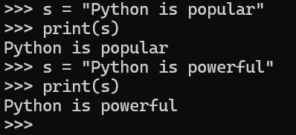
字符串的特性
不可变性
- 字符串一旦生成不可修改
- 一般采用变量表示字符串，变量可以通过赋值改变

Slide 15
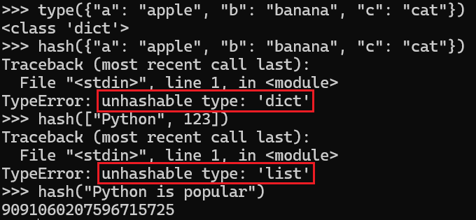
字符串的特性
不可变性
- 不可变的数据类型：整数、浮点数、复数、字符串等
- 可变的数据类型：列表、字典等
- 判断方式：哈希函数hash()
能够进行哈希运算 → 不可变类型
不能进行哈希运算 → 可变类型

Slide 16

单元小结：字符串类型
- 字符串的定义：一组字符的有序表示
- 字符串的表示：2类 共4种 表示方法
- 字符串的特殊字符：转义符 \
- 字符串的序号：正向递增序号、反向递减序号
- 字符串的索引与切片：<字符串>[M]、<字符串>[N:M]、<字符串>[N:M:K]
- 字符串的特性：不可变性

Slide 17
3.5 字符串操作
对应教材第3章3.5节

Slide 18
字符串操作符
一组字符的有序表示
操作符及使用 | 描述
x + y | 连接两个字符串x和y
n * x 或 x * n | 复制n次字符串x
x == y | 如果字符串x和y相等，则返回True；否则返回False
x in s | 如果x是s的子串，返回True；否则返回False

Slide 19
字符串操作符
操作符及使用 | 使用实例
x + y | >>> "Python语言" + "程序设计" 'Python语言程序设计' >>> name = "Python语言" + "程序设计" + "基础" >>> name 'Python语言程序设计基础'
n * x 或 x * n | >>> "GOAL!" * 3 'GOAL!GOAL!GOAL!'
x == y | >>> "知之为知之" == "知之为知之" True
x in s | >>> "Python语言" in name True | >>> "Y" in "Python语言" False >>> "y" in "Python语言" True

Slide 20
字符串操作符
获取星期字符串
- 输入：1-7的整数，表示星期几
- 输出：输入整数对应的星期字符串
- 例如：输入3，输出 星期三

Slide 21
字符串操作符
获取星期字符串
#WeekNamePrintV1.py weekStr = "星期一星期二星期三星期四星期五星期六星期日" weekId = eval(input("请输入星期数字(1-7)：")) pos = (weekId – 1 ) * 3 print(weekStr[pos: pos+3])

Slide 22
字符串操作符
获取星期字符串
#WeekNamePrintV2.py weekStr = "一二三四五六日" weekId = eval(input("请输入星期数字(1-7)：")) print("星期" + weekStr[weekId-1])

Slide 23
字符串操作函数
以函数形式提供的字符串处理功能
函数及使用 | 描述
len(x) | 返回字符串x的长度 len("一二三456") 结果为 6
str(x) | 任意类型x所对应的字符串形式 str(1.23)结果为"1.23" str([1,2])结果为"[1,2]"
hex(x) 或 oct(x) | 整数x的十六进制或八进制小写形式字符串 hex(425)结果为"0x1a9" oct(425)结果为"0o651"

Slide 24
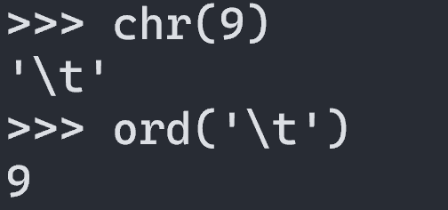

字符串操作函数
以函数形式提供的字符串处理功能
函数及使用 | 描述
chr(u) | x为Unicode编码，返回其对应的字符
ord(x) | x为字符，返回其对应的Unicode编码
chr(u)
Unicode
单字符
ord(x)

Slide 25
字符串操作函数（续）
Python字符串的编码方式：Unicode编码
- 每个字符可以表示为一个整数，这个整数称为字符编码
- 字符串以编码序列方式存储在计算机中
- 目前，计算机主要采用Unicode编码标准

Slide 26
字符串操作函数（续）
Python字符串编码的有趣例子
>>> "1 + 1 = 2 " + chr(10004) '1 + 1 = 2 ✔'
>>> "这个字符♉的Unicode值是：" + str(ord("♉"))
'这个字符♉的Unicode值是： 9801'
>>> for i in range(12):
print(chr(9800 + i), end="")
♈♉♊♋♌♍♎♏♐♑♒♓

Slide 27
字符串操作方法
"方法"在编程中是一个专有名词
- <a>.<b>()表示对象<a>的函数<b>()，<b>()也称"方法"
- 方法本身也是函数，但与<a>有关
函数的使用方式：<b>()
方法的使用方式：<a>.<b>()
- 字符串或字符串变量是<a>，存在一些可用方法

Slide 28
字符串操作方法
以方法形式提供的字符串处理功能
方法及使用 1/3 | 描述
str.lower() 或 str.upper() | 返回字符串的副本，全部字符小写/大写 "AbCdEfGh".lower() 结果为 "abcdefgh"
str.split(sep=None) | 返回一个列表，由str根据sep被分隔的部分组成 "A,B,C".split(",") 结果为 ['A','B','C']
str.count(sub) | 返回子串sub在str中出现的次数 "an apple a day".count("a") 结果为 4

Slide 29
字符串操作方法
以方法形式提供的字符串处理功能
方法及使用 2/3 | 描述
str.replace(old, new) | 返回字符串str副本，所有old子串被替换为new "python".replace("n","n123.io") 结果为 "python123.io"
str.center(width[,fillchar]) | 字符串str根据宽度width居中，fillchar可选 "python".center(20,"=") 结果为 '=======python======='

Slide 30
字符串操作方法
以方法形式提供的字符串处理功能
方法及使用 3/3 | 描述
str.strip(chars) | 从str中去掉在其左侧和右侧chars中列出的字符 "= python= ".strip(" =np") 结果为 "ytho"
str.join(iter) | 在iter变量除最后元素外每个元素后增加一个str ",".join("12345") 结果为 "1,2,3,4,5" #主要用于字符串分隔等

Slide 31
字符串格式化
格式化是对字符串进行格式表达的方式
- 字符串格式化目的：解决字符串与变量融合的格式安排问题
- 格式安排问题：既有固定部分，也有随时变化部分
- 字符串格式化使用.format()方法，用法如下：
<模板字符串>.format(<逗号分隔的参数>)

Slide 32
字符串格式化（续）
槽
"{ }:计算机{ }的CPU占用率为{ }%".format("2024-10-10","C",10)
0
1
2
0
1
2
字符串中槽{}的默认顺序
format()中参数的顺序

Slide 33
字符串格式化（续）
槽
"{1}:计算机{0}的CPU占用率为{2}%".format("2024-10-10","C",10)
基本思想：将format()方法中逗号分隔的参数按照序号关系替换到<模板字符串>的“槽”中

Slide 34
字符串格式化（续）
槽内部对格式化的配置方式
{ <参数序号> ： <格式控制标记>}
：
<填充>
<对齐>
<宽度>
<,>
<.精度>
<类型>
引导符号
用于填充的单个字符
< 左对齐
> 右对齐
^ 居中对齐
槽设定的输出宽度
数字的千位分隔符
浮点数小数精度 或 字符串最大输出长度
整数类型
b, c, d, o, x, X
浮点数类型
e, E, f, %

Slide 35
字符串格式化（续）
槽内部对格式化的配置方式
{ <参数序号> ： <格式控制标记>}
>>> "{0:=^20}".format("PYTHON")
'=======PYTHON======='
>>> "{0:=^20}".format("PYTHON", "Java")
'=======PYTHON======='
>>> "{1:=^20}".format("PYTHON", "Java")
'========Java========'

Slide 36
字符串格式化（续）
：
<填充>
<对齐>
<宽度>
<,>
<.精度>
<类型>
引导符号
用于填充的单个字符
< 左对齐
> 右对齐
^ 居中对齐
槽设定的输出宽度
>>>"{0:=^20}".format("PYTHON")
'=======PYTHON======='
>>>"{0:*>20}".format("BIT")
'*****************BIT'
>>>"{:10}".format("BIT")
'BIT '

Slide 37
字符串格式化（续）
：
<填充>
<对齐>
<宽度>
<,>
<.精度>
<类型>
>>>"{0:,.2f}".format(12345.6789)
'12,345.68'
>>>"{0:b},{0:c},{0:d},{0:o},{0:x},{0:X}".format(425)
'110101001,Ʃ,425,651,1a9,1A9'
# b：整数的二进制，c：整数对应的Unicode字符，d：整数的十进制，o：整数的八进制，
x：整数的小写十六进制，X：整数的大写十六进制
>>>"{0:e},{0:E},{0:f},{0:%}".format(3.14)
'3.140000e+00,3.140000E+00,3.140000,314.000000%'
# e：浮点数对应的e指数形式，E：浮点数对应的E指数形式，f：浮点数的标准浮点形式，%：浮点数的百分形式
数字的千位分隔符
浮点数小数精度 或 字符串最大输出长度
整数类型
b, c, d, o, x, X
浮点数类型
e, E, f, %

Slide 38
单元小结：字符串操作
- 字符串操作符：+、*、==、in
- 字符串操作函数：len()、str()、hex()、oct()、ord()、chr()
- 字符串操作方法：.lower()、.upper()、.split()、.count()、
.replace()、.center()、.strip()、.join(）
- 字符串格式化：.format()

Slide 39
3.6 time库和程序计时
对应教材第3章3.7节

Slide 40
time库概述
time库是Python中处理时间的标准库
- 计算机时间的表达
- 提供获取系统时间并格式化输出功能
- 提供系统级精确计时功能，用于程序性能分析
import time
time.<b>()

Slide 41
time库概述
time库包括三类函数
- 时间获取：time() ctime() gmtime()
- 时间格式化：strftime() strptime()
- 程序计时：sleep(), perf_counter()

Slide 42
时间获取
函数 | 描述
time() | 获取当前时间戳，即计算机内部时间值，浮点数 表示1970年1月1日至今的累计时间 >>>time.time() 1516939876.6022282
ctime() | 获取当前时间并以易读方式表示，返回字符串 >>>time.ctime() 'Mon Sep 23 19:42:12 2024'

Slide 43
时间获取
函数 | 描述
gmtime() | 获取当前时间，表示为计算机可处理的时间格式 >>>time.gmtime() time.struct_time(tm_year=2024, tm_mon=9, tm_mday=23, tm_hour=11, tm_min=42, tm_sec=38, tm_wday=0, tm_yday=267, tm_isdst=0)

Slide 44
时间获取
>>> now = time.time()
>>> time.ctime(now)
'Wed Mar 5 20:38:57 2025'
>>> time.gmtime()
time.struct_time(tm_year=2025, tm_mon=3, tm_mday=5, tm_hour=12, tm_min=39, tm_sec=12, tm_wday=2, tm_yday=64, tm_isdst=0)

Slide 45
时间格式化
将时间以合理的方式展示出来
- 格式化：类似字符串格式化，需要有展示模板
- 展示模板由特定的格式化控制符组成
- strftime()方法

Slide 46
时间格式化
函数 | 描述
strftime(tpl, ts) | tpl是格式化模板字符串，用来定义输出效果 ts是计算机内部时间类型变量 >>>t = time.gmtime() >>>time.strftime("%Y-%m-%d %H:%M:%S",t) '2024-09-23 11:44:35'

Slide 47
格式化控制符
格式化字符串 | 日期/时间说明 | 值范围和实例
%Y | 年份 | 0000~9999，例如：1900
%m | 月份 | 01~12，例如：10
%B | 月份名称 | January~December，例如：April
%b | 月份名称缩写 | Jan~Dec，例如：Apr
%d | 日期 | 01~31，例如：25
%A | 星期 | Monday~Sunday，例如：Wednesday

Slide 48
格式化控制符
格式化字符串 | 日期/时间说明 | 值范围和实例
%a | 星期缩写 | Mon~Sun，例如：Wed
%H | 小时（24h制） | 00~23，例如：12
%I | 小时（12h制） | 01~12，例如：7
%p | 上/下午 | AM, PM，例如：PM
%M | 分钟 | 00~59，例如：26
%S | 秒 | 00~59，例如：26

Slide 49
时间格式化
>>>t = time.gmtime()
>>>time.strftime("%Y-%m-%d %H:%M:%S",t)
'2024-09-23 11:44:35'
>>>timeStr = '2024-09-23 11:44:35'
>>>time.strptime(timeStr, “%Y-%m-%d %H:%M:%S”)

Slide 50
时间格式化
函数 | 描述
strptime(str, tpl) | str是字符串形式的时间值 tpl是格式化模板字符串，用来定义输入效果 >>>timeStr = '2024-09-23 11:44:35' >>>time.strptime(timeStr, "%Y-%m-%d %H:%M:%S") time.struct_time(tm_year=2024, tm_mon=9, tm_mday=23, tm_hour=11, tm_min=44, tm_sec=35, tm_wday=0, tm_yday=267, tm_isdst=-1)

Slide 51
程序计时
程序计时应用广泛
- 程序计时指测量起止动作所经历时间的过程
- perf_counter() 记录程序运行时间
- sleep() 使程序暂停特定时间

Slide 52
程序计时
函数 | 描述
perf_counter() | 返回一个CPU级别的精确时间计数值，单位为秒 由于起点不确定（自增计数），连续调用差值才有意义 >>>start = time.perf_counter() 318.66599499718114 >>>end = time.perf_counter() 341.3905185375658 >>>end - start 22.724523540384666

Slide 53
程序计时
函数 | 描述
sleep(s) | s拟休眠的时间，单位是秒，可以是浮点数 >>>def wait(): time.sleep(3.3) >>>wait() #程序将等待3.3秒后再退出

Slide 54
单元小结：time库和程序计时
- time()、 ctime()、gmtime()、strftime()、strptime()
- 使用time库将系统时间以特定模板展示
- perf_counter()、sleep(s)测量起止动作所经历时间

Slide 55
本章小结

Slide 56
字符串类型
- 字符串的定义：一组字符的有序表示
- 字符串的表示：2类 共4种 表示方法
- 字符串的特殊字符：转义符 \
- 字符串的序号：正向递增序号、反向递减序号
- 字符串的索引与切片：<字符串>[M]、<字符串>[N:M]、<字符串>[N:M:K]
- 字符串的特性：不可变性

Slide 57
字符串操作
- 字符串操作符：+、*、==、in
- 字符串操作函数：len()、str()、hex()、oct()、ord()、chr()
- 字符串操作方法：.lower()、.upper()、.split()、.count()、
.replace()、.center()、.strip()、.join(）
- 字符串格式化：.format()

Slide 58
time库和程序计时
- time()、 ctime()、gmtime()、strftime()、strptime()
- 使用time库将系统时间以特定模板展示
- perf_counter()、sleep(s)测量起止动作所经历时间

